Slide 1

«Как наши деды воевали»
Суворовец ФГКОУ «Московское суворовское военное училище Министерства обороны Российской Федерации»
Рубан Петр Олегович - 6 рота 2 взвод

Slide 2

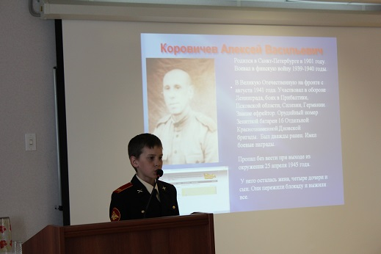
Рубан Петр Олегович
04 апреля 2001 года рождения
Мой дедушка Рубан Петр Васильевич (1950-1984 г.)
Мой прадедушка Кулешов Иван Михайлович (1924 - по н.в.)
Мой прадедушка Яковлев Владимир Максимович (1925 -1962 г.)
Мой прапрадедушка Сыщенко Иван Федорович (1906 -1942 г.)
Мой прапрадедушка Коровичев Алексей Васильевич
(1901-1945 г.)

Slide 3
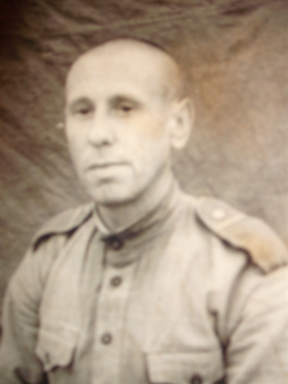
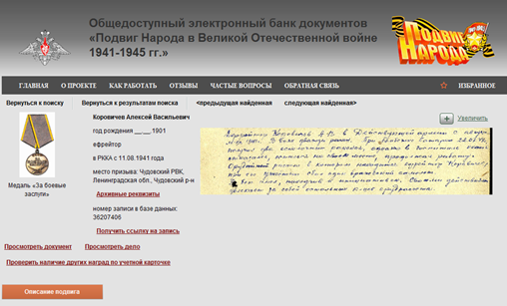
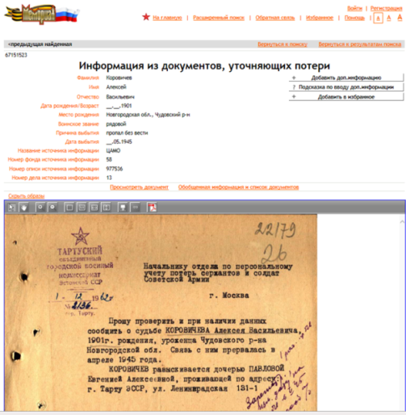
Коровичев Алексей Васильевич
Родился в Санкт-Петербурге в 1901 году. Воевал в финскую войну 1939-1940 годы. Дата и место призыва 23.06.1941 г. Чудовский РВК, Новгородская обл. На фронте с августа 1941 года. Участвовал в обороне Ленинграда, в боях в Прибалтике, Псковской области, Силезии, Германии. Звание ефрейтор. Орудийный номер Зенитной батареи 16-ой отдельной Краснознаменной Дновской бригады.
Был дважды ранен. Имел боевые награды. Пропал без вести при выходе из окружения 25 апреля 1945 года. У него осталась жена, четыре дочери и сын. Они пережили блокаду и выжили все.

Slide 4
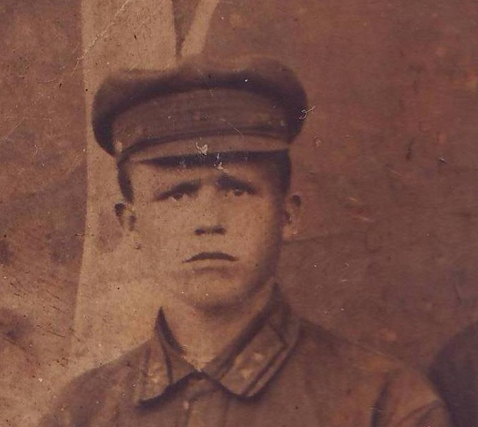
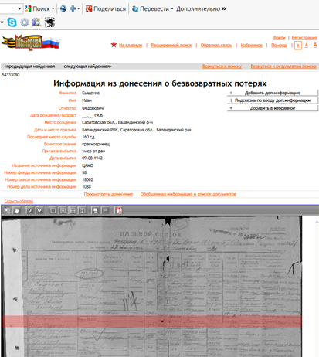
Сыщенко Иван Федорович
Сыщенко Иван Федорович родился в 1906 году в Саратовской области. Был председателем колхоза. У него было пятеро детей.
Умер от ран 9 августа 1942 года в госпитале под Калугой. Был похоронен в братской могиле. Семья пыталась найти захоронение в течении многих десятилетий.
Лишь в 2010 году это удалось сделать.

Slide 5
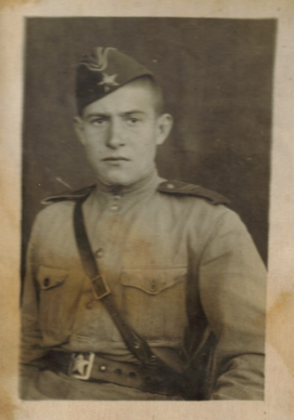
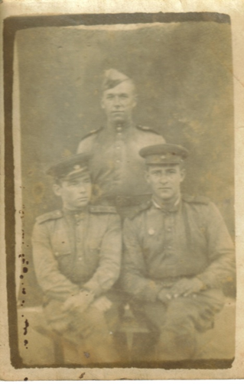
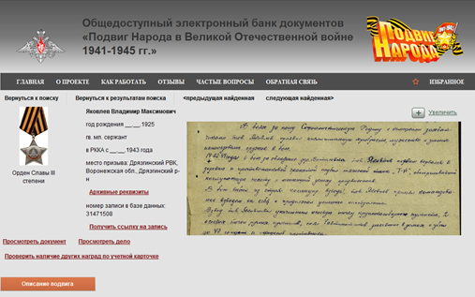
Яковлев Владимир Максимович
Родился в 1925 году в деревне Березовка (сейчас Липецкая область). В 1941 году на фронт ушел его старший брат Михаил, который вскоре погиб. Прадедушка был призван в 1943 году в 18 лет. С начала 1944 года попал на 1 Украинский фронт. С 14 февраля 1944 года командир взвода 3-го батальона 8-го Воздушно-Десантного Гвардейского Полка. Награжден Орденом Славы III степени. После мая 1945 года был направлен на японский фронт.
После демобилизации вернулся на Родину. Женился. Работал шофером в городе Грязи Липецкой области У него родились сын и дочь. Умер в январе 1962 года.

Slide 6
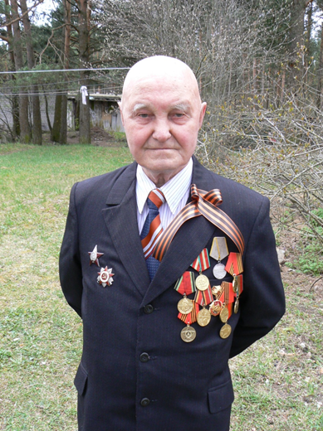
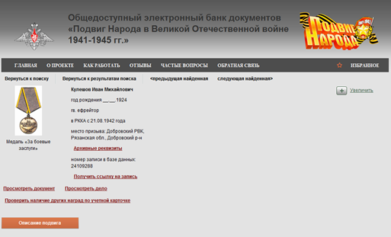
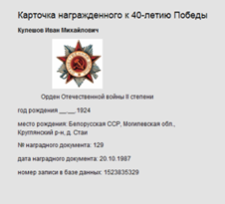
Кулешов Иван Михайлович
Родился в селе Горицы Рязанской области (сейчас Липецкая) в январе 1924 года. В августе 1942 года был призван на службу. Учебу проходил в Москве в зенитном артиллерийском полку. С ноября по декабрь 1942 был в Сталинграде. Получил контузию. Из их дивизиона в живых осталось 5 человек. Был переведен в 5 Гвардейскую Танковую Армию. С апреля 1943 года в роте охраны Полевого управления 5 ГТА.
С сентября 1944 года в личной охране при зам. Командующем 5 ГТА. Воевал на Курской дуге, в Пруссии, Украине, Кенигсберге, Бреслау. Демобилизован в 1948 году. Женился. Вместе с семьей переехал в Эстонскую ССР. Ходил в море коком. Работал в зверосовхозе водителем. Воспитал трех сыновей и дочь.
После выхода на пенсию продолжал трудовую деятельность до 2009 года. У него 10 внуков и уже 10 правнуков. Имеет боевые награды.
О войне рассказывать не любит.

Slide 7
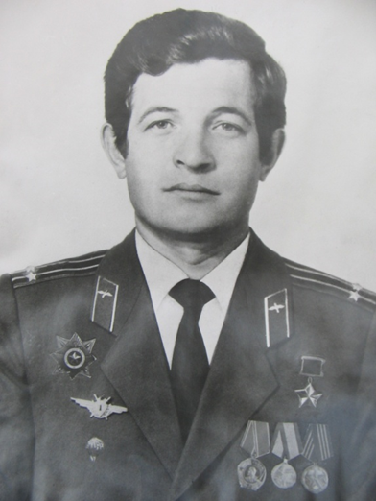
Рубан Пётр Васильевич
Герой Советского Союза
военный лётчик первого класса
подполковник авиации
11 июня 1950 — 16 января 1984

Slide 8
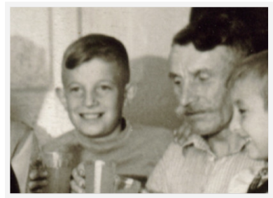
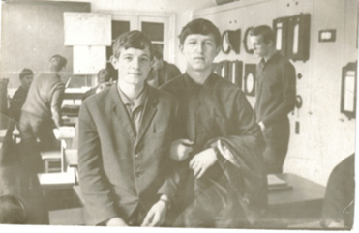
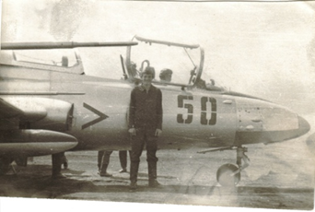
Родился 11 июня 1950 года в селе Хильчичи Середино-Будского района Сумской области Украины. Детство провел с дедушкой и бабушкой
в деревне. До 5 класса учился в школе. Потом переехал к матери в Запорожье, где закончил среднюю школу.
После восьмого класса средней школы поступил в Запорожский металлургический техникум им. Кузьмина. Одновременно работал подручным сталевара на заводе «Запорожсталь», посещал аэроклуб.
Однако решил посвятить свою жизнь авиации - «полеты перетянули» - как говорил он. В 1972 году экстерном закончил Черниговское высшее военное училище лётчиков.
Служил в Краснознамённом Прибалтийском военном округе, в Группе советских войск в Германии, с июля 1982 года - в Краснознаменном Закавказском военном округе.

Slide 9
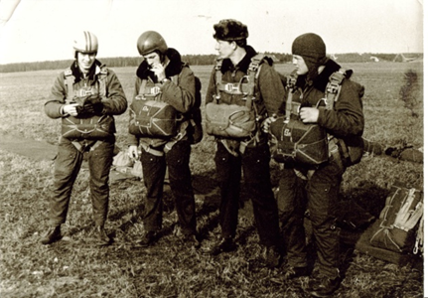
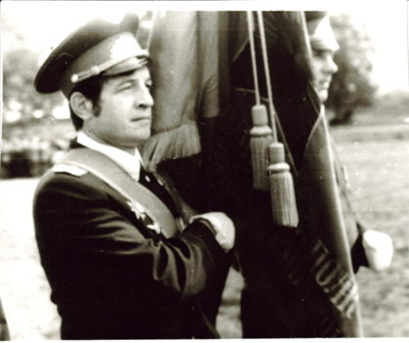
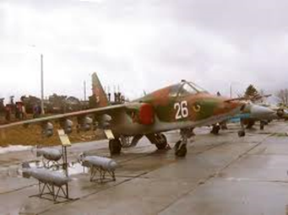
Уже на втором году службы был назначен командиром звена, которое в первый же год стало лучшим. Затем служил в должностях начальника разведки полка, заместителя командира авиационной эскадрильи, командира авиационной эскадрильи. В 1983 году отличился на учениях «Союз-83».
За успехи в боевой и политической подготовке, умелое воспитание и обучение подчиненных, ему была вручена Грамота ЦК ВЛКСМ и ценный подарок. Летом 1983 года майору Рубану было предложено возглавить авиационную эскадрилью в Демократической Республике Афганистан, он согласился без всяких колебаний.
С середины августа 1983 года находился в составе ограниченного контингента советских войск в Демократической Республике Афганистан. С сентября 1983 года командовал штурмовой авиационной эскадрильей.

Slide 10
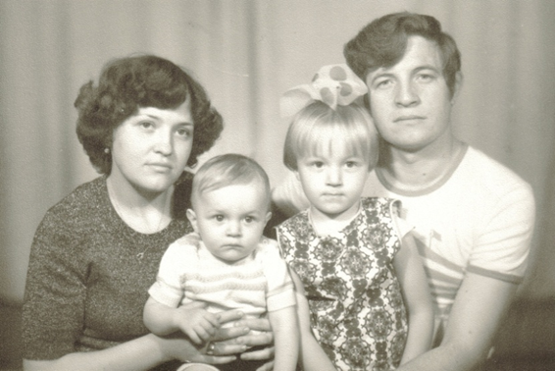
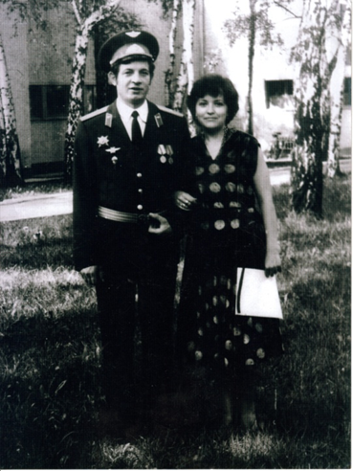
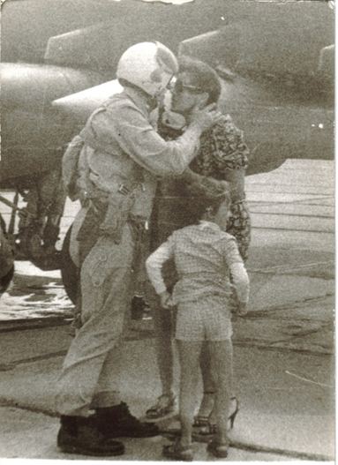
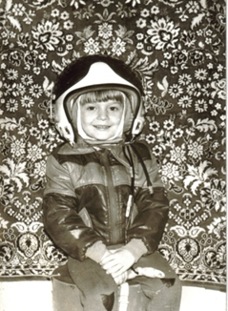
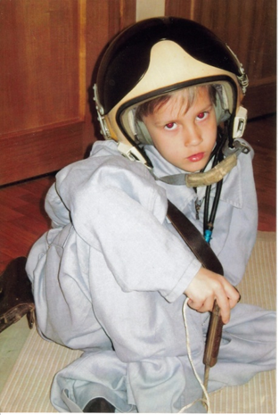
Его товарищи относились к нему с уважением и гордились, что служат с ним. Но дедушка был не только отличным военным летчиком. Бабушка часто рассказывает о том, каким он был прекрасным Человеком, мужем, отцом. Как он любил свою жену, детей, мать. Недаром их семью называли «эталонной».

Slide 11
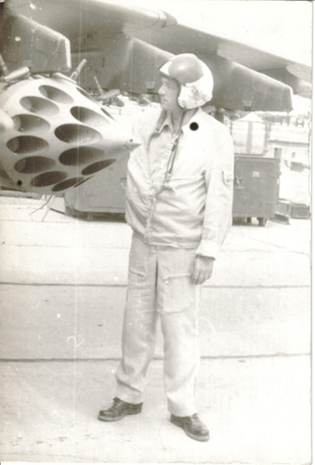
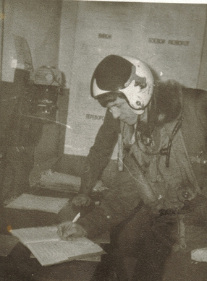
                Рубан П.В. был дисциплинированным, грамотным, старательным офицером-руководителем. По итогам боевой и политической подготовки эскадрилья П.В. Рубана была одной из лучших в ВВС ограниченного контингента советских войск в Демократической Республике Афганистан. П.В. Рубан был военным летчиком первого класса. Летал на самолетах Л-29, МИГ-17, МИГ-21, СУ-17. В 1982 году успешно переучился на новый авиационный комплекс СУ-25. Общий налет составлял 1765 часов.
В Демократической Республике Афганистан
выполнил 106 боевых вылета, налетал 96 часов. В сложных условиях боевой обстановки смело, решительно, грамотно руководил экипажем в воздухе. Сам находил и подавлял зенитные средства противодействия и лишь потом позволял летному составу работать на объектах. За точность и силу его ударов «земля» часто
просила именно его номер.

Slide 12
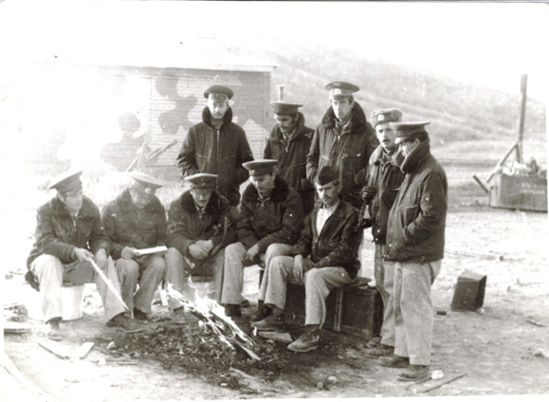
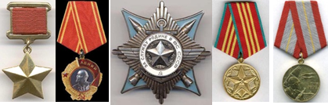
16 января 1984 года участвуя в очередной операции по уничтожению обнаружённой банды душманов, эскадрилья из 8 самолетов, ведомая Рубаном П.В., наносила массированный удар в районе населенного пункта Ургун. СУ-25 подполковника П.В. Рубана был сбит ракетой ПЗРК.
Указом Президиума Верховного Совета СССР от 17 мая 1984 года за мужество и героизм, проявленные при оказании интернациональной помощи Демократической Республике Афганистан подполковнику Рубану Петру Васильевичу присвоено звание Героя Советского Союза (посмертно).
Награжден орденами Ленина (17.05.1984, №400692), «За службу Родине в Вооружённых Силах СССР» 3-й степени, медалями.

Slide 13
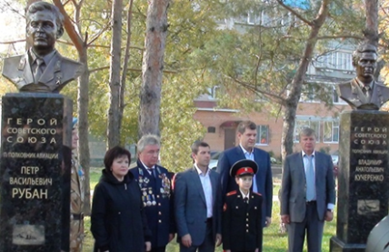
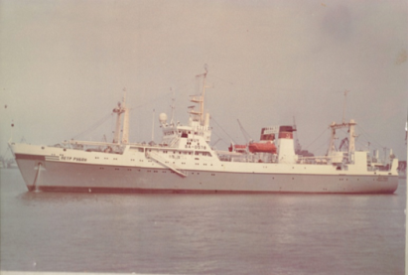
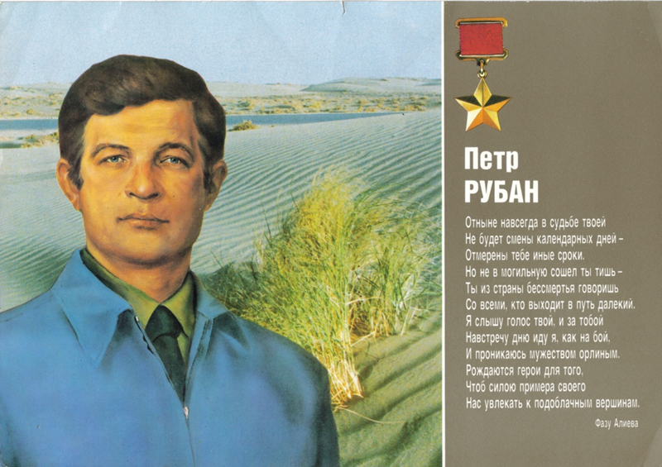
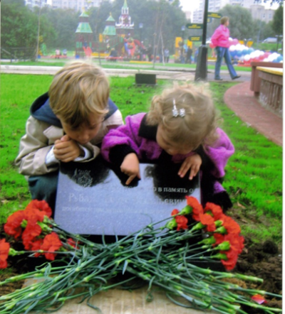
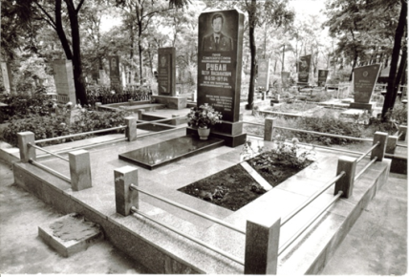
Дедушка похоронен на Капустяном кладбище города Запорожье. На аллее Героев. Имя Героя носят улица и школа №62, которую он закончил. В Новороссийске был спущен на воду корабль «Петр Рубан». В Сумах проводятся турниры по боксу, посвященные его памяти.
В Химках в парке Марии Рубцовой в его честь было посажено дерево. О нем писали в книгах. В этом году в городе Сумы ему поставили памятный бюст.
Два его внука с гордостью носят Его Имя. Мы помним. Любим.
…нам его очень не хватает.

Slide 14
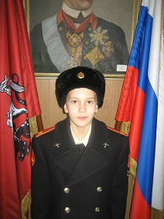
Я горжусь своими дедушками.
Их пример поможет мне стать достойным защитником своего Отечества.

